Slide 1
Diabetes type I & diabetes type II
Diabetes er en samlet betegnelse for en række sygdomme med samme fysiologiske tilstand, og diabetes inddeles i typer afhængigt af hvilken årsag, som er skyld i sygdommen

Slide 2
Symptomer på diabetes
Opgave: 20 min
Træthed
Polyuri
Tørst
Vægttab
Skriv en biologisk forklaring til hvert symptom
Til træthed og vægttab skal respirationsligningen indgå
Til tørst og polyuri skal begrebet osmose indgå

Slide 3
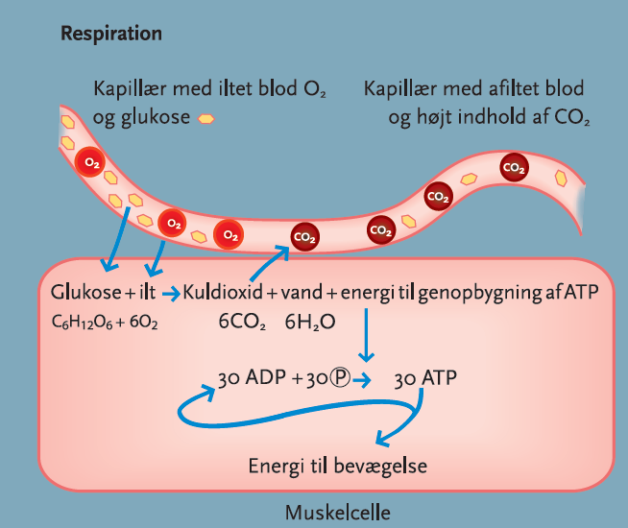
Træthed og vægttab

Slide 4
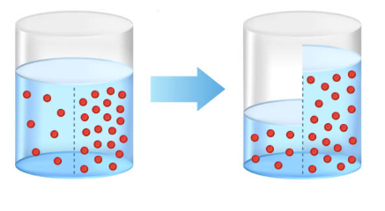
Tørst og polyuri

Slide 5
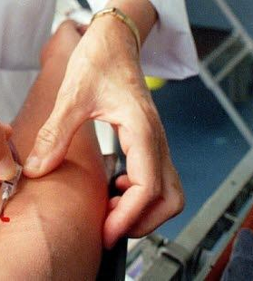
Test der viser om der er diabetes
Blodets indhold af HbA1c testes
HbA1c er en type af hæmoglobin i de røde blodceller, som glukose binder til
Koncentrationen er et mål for blodsukkeret de sidste 120 dahe – de røde blodcellers levetid
Koncentrationer:
Raske: 31-41 mmol/L
Prædiabetiker: 41-48 mmol/L
Diabetiker: >48 mmol/L
Der kan være blodsygdomme, hvor andre test er nødvendige

Slide 6
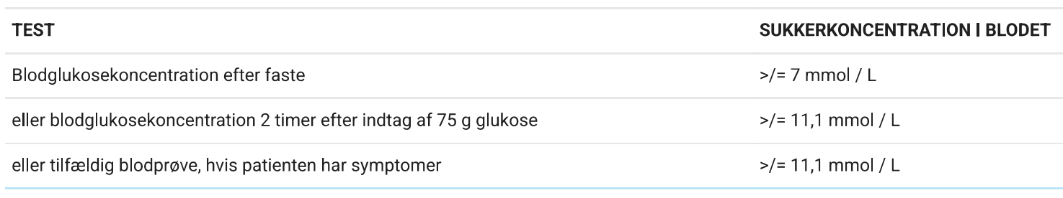
Tests der viser om der er diabetes

Slide 7
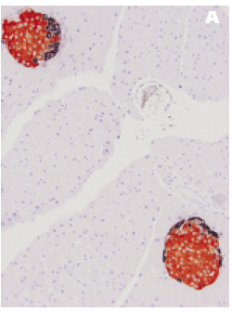
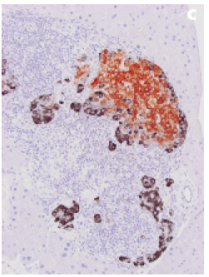
Diabetes type 1
Ca. 10 % af de med diabetes har denne type
Ses ofte hos unge, ikke overvægtige der diagnosticeres
Årsag: en autoimmun sygdom hvor kroppens immunceller går til angreb på kroppens egne betaceller i de langerhanske øer i bugspytkirtlen
Resultat: tiltagende ødelæggelse af de insulinproducerende celler og dermed dårlig blodsukkerregulering
31.109 personer
i Danmark pr 31/12 2024
Dansk Diabetes Database (DDiD)
A: Langerhanske øer fra mus uden diabetes
C: Langerhanske øer ved mus med diabetes type 1

Slide 8
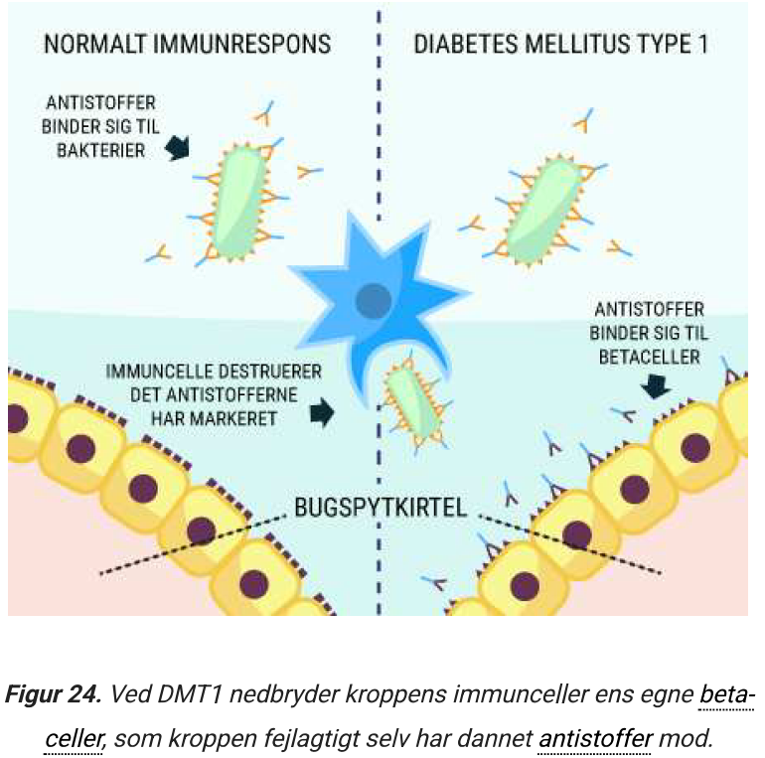
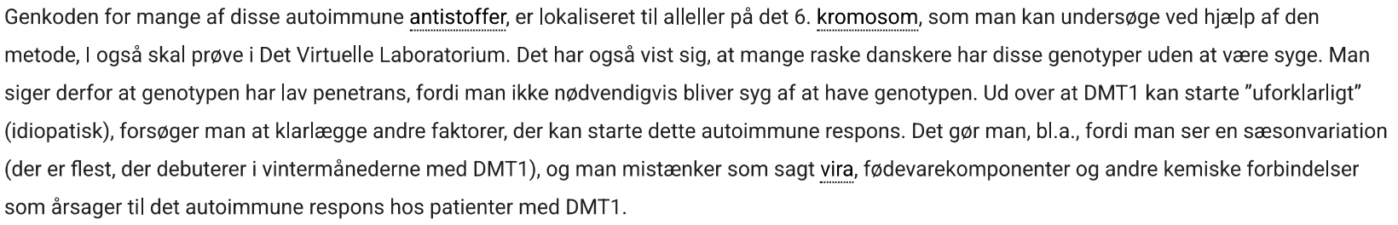
Normal reaktion:
antistoffer binder sig til antigener på ”ikke-selv” = fx bakterier
Immunceller destruerer det antistofferne har bundet sig til
Personer med diabetes typeI har en genetisk disponering for den automimmune respons
Men: det er ikke altid tydeligt hvad der starter reaktionen
Nogle gange kroppen selv – andre gange miljøfaktorer
Det kan fx være kemi i fødevare eller virus som kroppen reagerer på – og det så ligner struktur på kroppens beta-celler; og dermed reaktion på egne celler

Slide 9
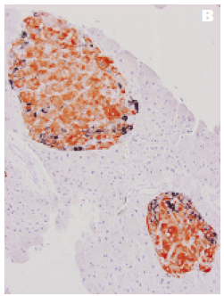
Diabetes type II
Ca. 80 % af de med diabetes har denne type
Ses hos personer med overvægt, energitæt mad og/eller mangel på motion og fysisk aktivitet
Årsag: livsstil betaceller i de langerhanske øer i bugspytkirtlen har længe skullet producere meget insulin og muskel og fedtceller har været på overarbejde for at optage glukosen
Resultat: Insulinresistens; kroppens celler har fx færre glukosetransportører i cellemembranen
333.163 personer
i Danmark pr 31/12 2024
Dansk Diabetes Database (DDiD)
A: Langerhanske øer fra mus uden diabetes
B: Langerhanske øer fra fed mus, type II diabetes

Slide 10
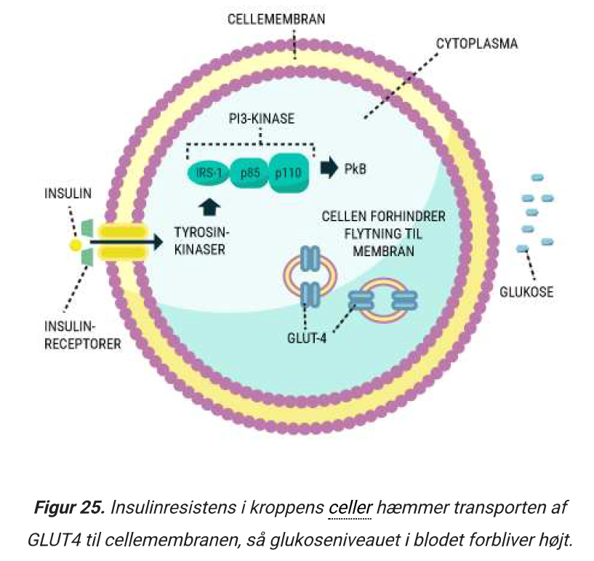
Blodglukoseniveau falder langsommere; mindre problematisk så længe der produceres nok insulin til at blodsglukosen falder
Cellerne har gennem længere tid fået rigeligt med glukose
Færre glukosetransportører (GLUT-4) flyttes til cellemembranen
Diabetes II udvikles når beta-cellerne ikke længere kan producere nok insulin til at kompensere for insulinresistensen; fx hvis aktiviteten i betacellerne falder
Blodsukkeret vedbliver at være højt – der produceres mere insulin
Det medfører insulinresistens

